Slide 1
Optimización del Trabajo en TechNova Solutions
Uso eficiente de Google Drive, Slack y Trello
Fecha: 09-06-2025
Autor: Jonathan Sánchez Rodríguez

Slide 2



TechNova Solutions busca mejorar la productividad y organización interna.
Se han implementado tres herramientas clave:
Google Drive
Slack
Trello
El objetivo es facilitar la colaboración,
comunicación y gestión de tareas

Slide 3
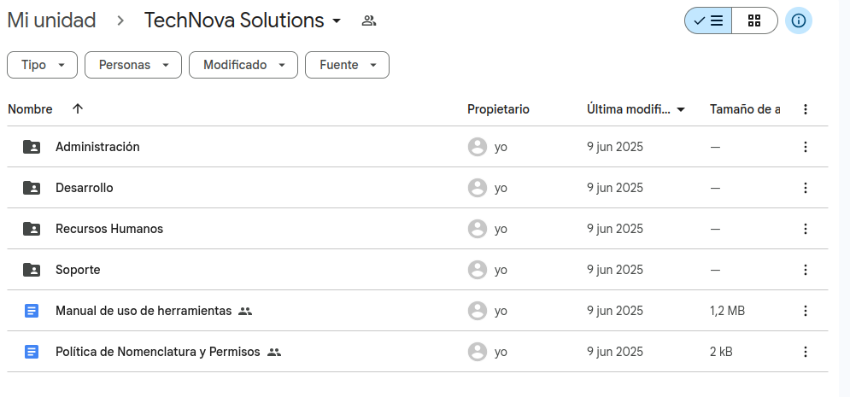
Organizacion en Google Drive
Estructura clara de carpetas por áreas.
Desarrollo, Soporte, Administración, RRHH
Política de nomenclatura para facilitar búsqueda
y control de versiones.
Permisos definidos para garantizar seguridad y
acceso controlado.
Resultado: Evitar pérdida de información y facilitar el trabajo colaborativo.

Slide 4
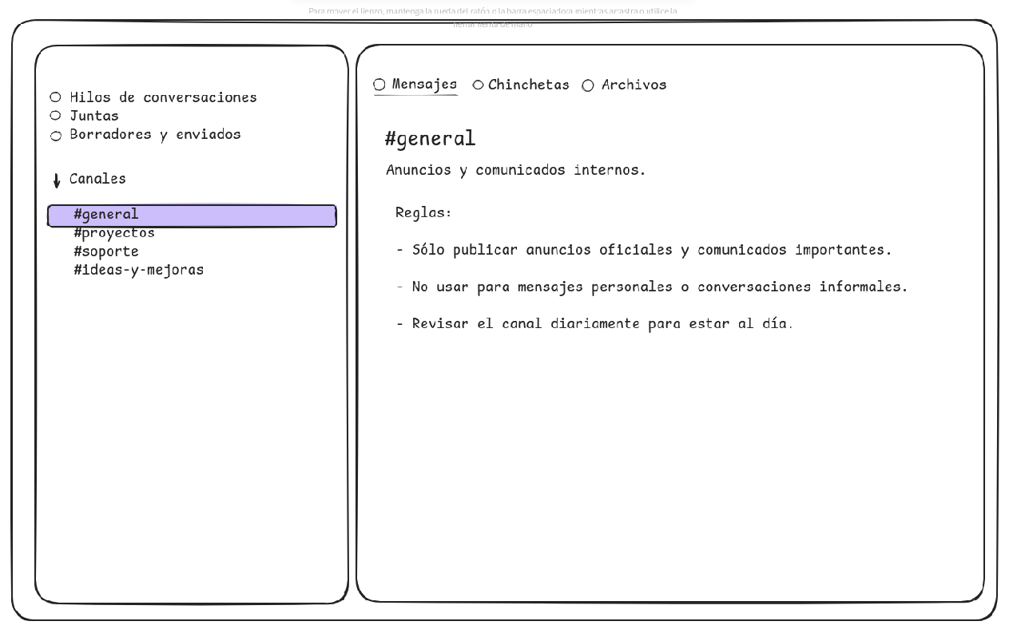
Comunicacion eficiente con Slack
Canales específicos para cada tema.
#general, #proyecto, #soporte, #ideas-y-mejoras
Reglas claras para mantener conversaciones
ordenadas y enfocadas
Uso de menciones y hilos para respuestas precisas

Slide 5
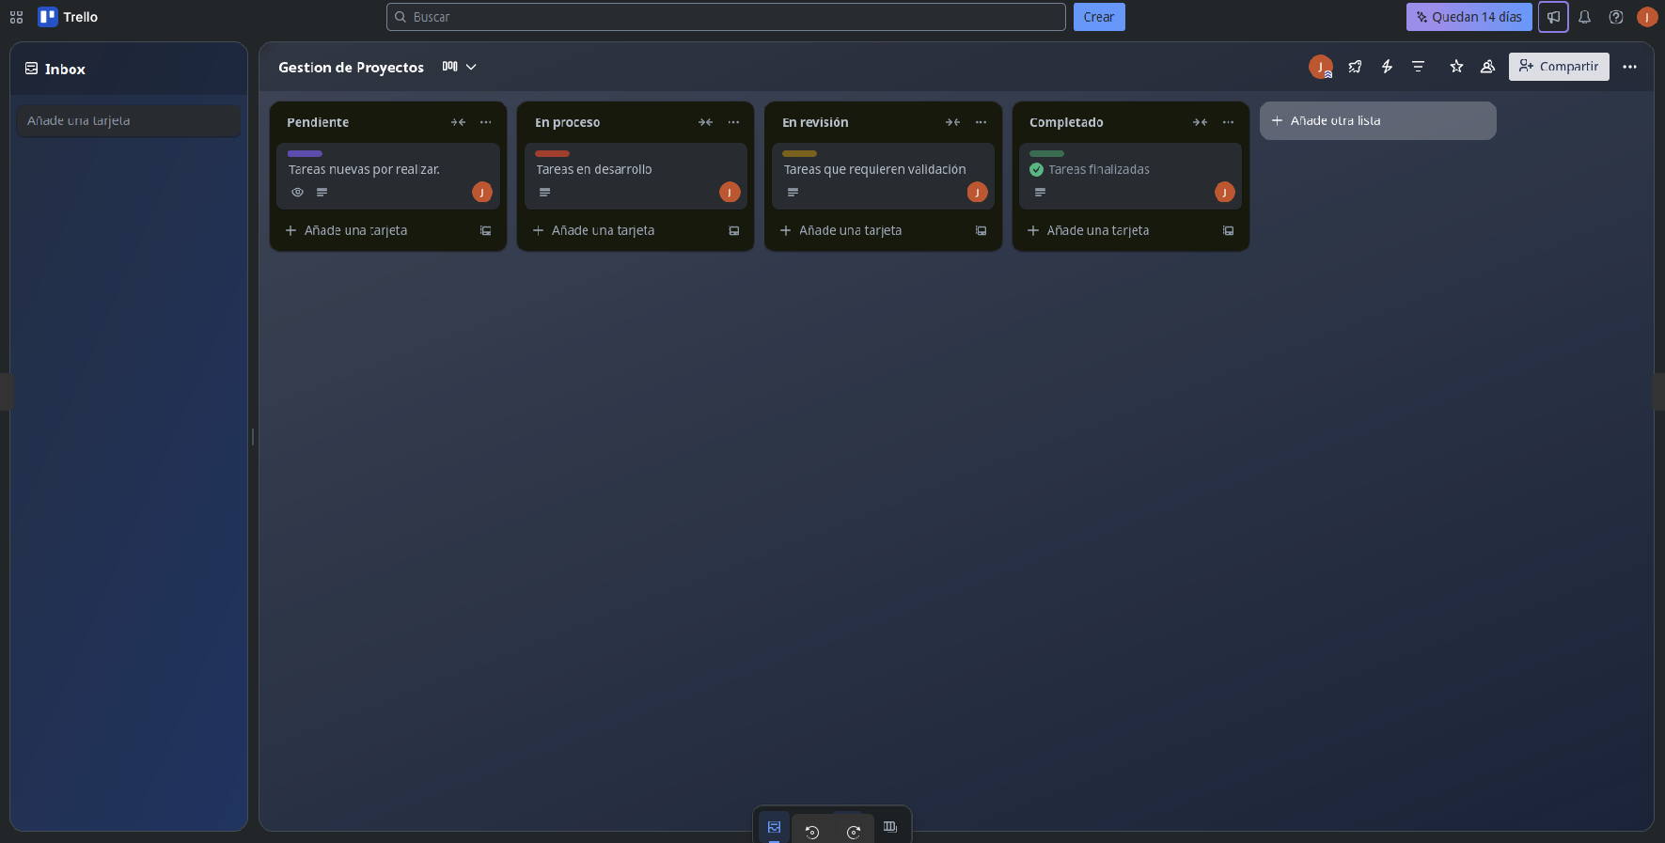
Gestión de proyectos con Trello
Tablero visual con listas:
Pendiente, En proceso, En revisión, Completado.
Etiquetas de colores para prioridad y área
responsable
Asignación clara de responsables y fechas límite
Resultado: Seguimiento transparente y ágil de tareas y proyectos

Slide 6
Beneficios generales
Mayor organización y control documental
Comunicación más rápida y ordenada
Visibilidad clara del progreso de los proyectos
Mejora en la colaboración y reducción de errores

Slide 7
Conclusión
La integración de estas herramientas transforma la
forma de trabajar más eficiente y organizada.
Promueve un ambiente laboral más eficiente y colaborativo.

Slide 8
Gracias

